Slide 1
1.프로젝트제목 하단=>팀원들이름 발표자 소개 2.프로젝트를 선택한 이유 자바의 문법 정리, JDBC Programming 습득 이 프로젝트로 얻을 수 있는 이점(효과) 3.프로젝트 일정계획이 나와라 화살표로 표시하라 (일정 작성시: 2일+1,2일) 4.역할분담 표형태로 출력? 5.DB설계 네모칸, 화살표 등으로 강조 및 표시 6.FlowChart 설계흐름도 7.현재 진행 상황 남은 상황에 대한 언급 8,프로젝트를 통한 향상 및 이점 9.아쉬운점 시간이 더 있었더라면! 보강 사항 10.질문을 하라

Slide 2
-JAVA PROGRAMMING
(학생 수강 신청 프로그램)
장수용 | 이대한 | 최주연 | 강경완 | 심동규
Notes:
학생 수강 신청 프로그램을 제작
다섯명의 조원이 개발에 함께 했으며 발표자는 장수용입니다.

Slide 3
-JAVA PROGRAMMING
(이 프로젝트를 선택하게 된 이유는..)
-지금까지 배운 Java, JDBC, Swing 등의
다양한 기술들을 통합, 활용할 수 있는 프로그램을 개발하고, 개발 인원들이 한번 쯤은 접해봤던 주제를 선정하고자
수강 신청 프로그램을 선정하게 되었습니다.
(학생 수강 신청 프로그램)
Notes:
지금껏 배운 여러 기술들을 이용하여 프로그램을 제작,
습득한 기술들을 활용하는 데에 목적을 두었고
수강신청 프로그램은 모두 한번쯤은 접해 보았고,
익숙한 주제를 통해 시스템의 이해도 보다는 개발 방법 기술에 대한 정리를 목적으로
이 주제를 선정하게 되었습니다.

Slide 4
-JAVA PROGRAMMING
(프로젝트 일정 계획안)
1일
2일
3일
4일
5일
6일
7일
8일
9일
10일
-화면설계
-DB설계
-관리자 화면 구현
-학생 화면 구현
-프레임 구축
-프레임 통합
-예외 처리 추가
-추가 기능 구현
-테스트
현재
Notes:
초반 설계 작업과 구현과정을 동시에 진행함으로써
구현 중 필요에 의한 추가 삭제 작업이 이루어지는 경우 설계의 수정이 이루어 질 수 있게 진행하였고
프로그램의 통합, 예외처리, 추가기능 구현을 진행하고 테스트 하는 과정도 여유있게 충분히 진행하였습니다.

Slide 5
-JAVA PROGRAMMING
(학생 수강 신청 프로그램)
LEE.DeaHan
-관리자 기능 구현
-학생 기능 구현
-프레임 설계 및 구축
JANG.SooYong
CHOI.JuYeon
-관리자 기능 구현
-학생 기능 구현 -프레임 설계 및 구축
-다음 프로젝트를 위한 준비
SIM.DongKyu
KANG.KyungWan
-관리자 기능 구현
-학생 기능 구현
-프레임 설계 및 구축
-관리자 기능 구현
-학생 기능 구현
-프레임 설계 및 구축
Notes:
각 팀원들이 하나의 기능만을 담당하지 않고
모두가 프로젝트가 진행되는 프로세스의 이해와 학습한 개발 기술에 대한 정리를 위해
각각의 과정에 모두가 참가하는 방식으로 진행했습니다.
차후 프로젝트 진행시에는 조금더 세분화된 역할 분담이 이루어지도록 할 예정입니다.

Slide 6
STUDENT 학생
컬럼명 | 데이터 타입 | 널 허용 | 주석
S_NO | NUMBER | N•N | 학번
S_NAME | VARCHAR2(10) | N•N | 이름
S_AGE | NUMBER | N•N | 나이
S_ADDR | VARCHAR2(30) | N•N | 주소
S_PHONE | VARCHAR2(15) | N•N | 전화번호
S_DEPARTMENT | VARCHAR2(20) | N•N | 학과
COURSE 과목
컬럼명 | 데이터 타입 | 널 허용 | 주석
C_NO | NUMBER | N•N | 과목번호
C_NAME | VARCHAR2(20) | N•N | 과목명
C_GROUP | VARCHAR2(15) | N•N | 과목분류
C_HOUR | VARCHAR2(20) | N•N | 강의시간
C_ROOM | VARCHAR2(20) | N•N | 강의실
C_PROFESSOR | VARCHAR2(10) | N•N | 교수명
C_REG_CNT | NUMBER | NULL | 현재 수강 인원 DEFAULT : 0
C_REG_MAX | NUMBER | N•N | 정원
C_MEMO | VARCHAR2(4000) | NULL | 설명
REG_INFO 수강정보
컬럼명 | 데이터 타입 | 널 허용 | 주석
S_NO | NUMBER | N•N | 학번
C_NO | NUMBER | N•N | 과목번호
REG_DATE | DATE | NULL | 신청일 DEFAULT : SYSDATE
constraint reginfo primary key (s_no, c_no)
Notes:
테이블 설계 부분은
크게 학생 테이블과 과목 테이블로 나누어 각 테이블에 학생과 과목에 대한 정보를 담고
수강정보 테이블에서는 학번과 과목번호 두개의 컬럼을 합쳐 primary key 지정해서 중복된 수강신청을 막고
학번은 학생 테이블의 학번을 참조하는 foreign key로
과목번호는 과목 테이블의 과목번호를 참조하는 foreign key로 지정했습니다.

Slide 7
-JAVA PROGRAMMING
(프로그램 구성도)
LEE.DeaHan
-관리자 기능 구현
-학생 기능 구현
-프레임 설계 및 구축
AdminStudent
AdminCourse
AdminDepartment
& StudentInfo
AdminCourseFind
JANG.SuYong
CHOI.JuYeon
-관리자 기능 구현
-학생 기능 구현 -프레임 설계 및 구축
-다음 프로젝트를 위한 준비
CourseMain
관리자
학생
SIM.DongKyu
KANG.KyungWan
CourseRegister
& CourseInfo
CourseFind
& CourseDelete
-관리자 기능 구현
-학생 기능 구현 -프레임 설계 및 구축
-관리자 기능 구현
-학생 기능 구현 -프레임 설계 및 구축
Notes:
기존의 수강 신청 프로세스는 로그인을 통해 관리자와 학생이 수행 할 수 있는 기능이 다르지만
현재 프로그램은 로그인 과정이 없고 사용자에 대한 구분이 따로 존재 하지 않습니다.
메뉴에 따라 그 기능을 구분해 놓았고
관리자는 학생, 과목, 전공, 개설과목에 대한 정보를 조회하고
학생은 수강 신청과, 수강 조회 할 수 있는 기능을 구현했습니다.

Slide 8
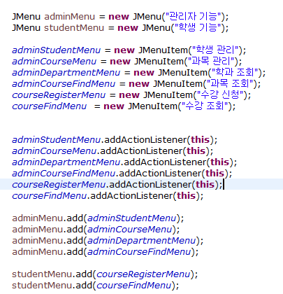
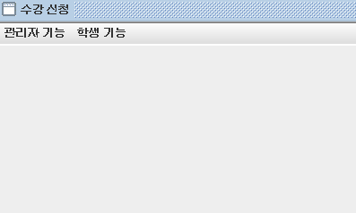
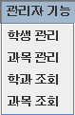
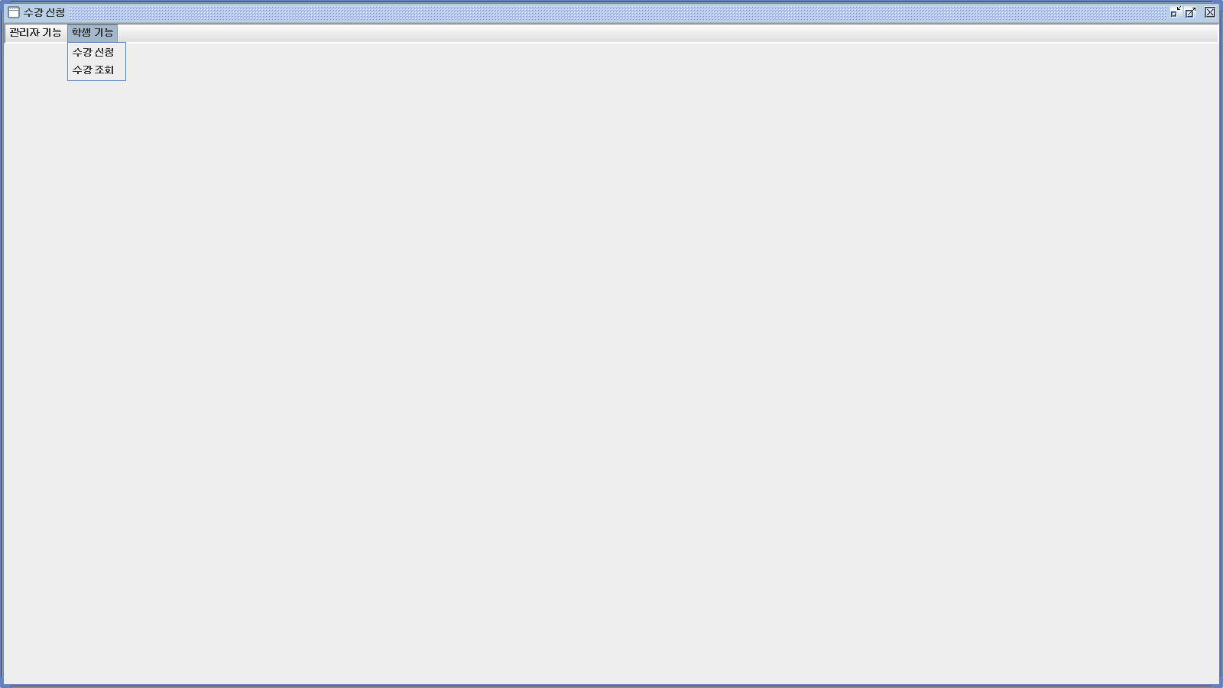
CourseMain
Notes:
메인 페이지는 설명 드린대로
관리자와 학생 기능을 구분 해 두었고 그 세부항목들로 이루어져 있습니다.

Slide 9
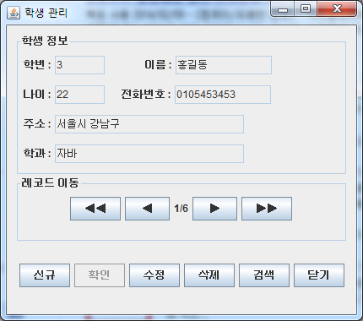
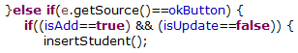
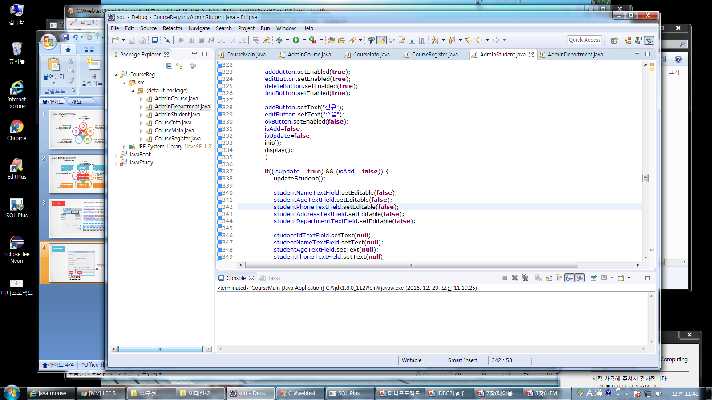
AdminStudent
=> 신규 버튼을 인식합니다
=> 수정 버튼을 인식합니다
신규/수정 버튼 클릭 시 취소 버튼으로 변경됨
(동시에 확인 버튼 활성화)
Notes:
학생관리 창은 관리자가 학생 정보를 조회하고
생성, 수정, 삭제, 검색의 기능을 가지고 있습니다.

Slide 10
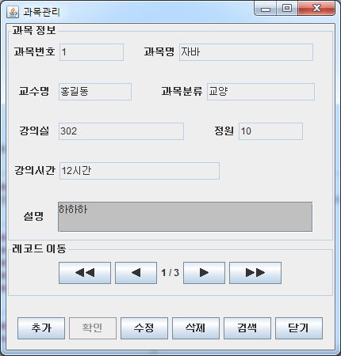
AdminCouse
=> 과목 추가 시 정원 값을 설정하면
설정한 값으로 신청 인원을
제한할 수 있습니다.
Notes:
과목관리 역시 학생관리와 동일하게
과목에 대한 정보를 추가, 수정, 삭제, 검색 할 수 있는 기능이 있습니다.

Slide 11
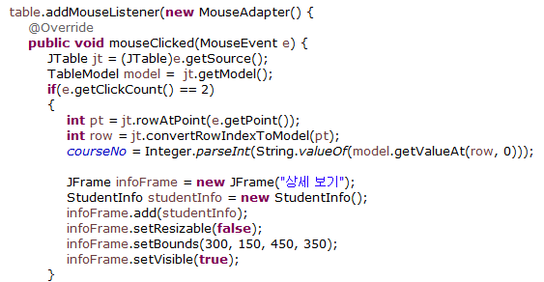
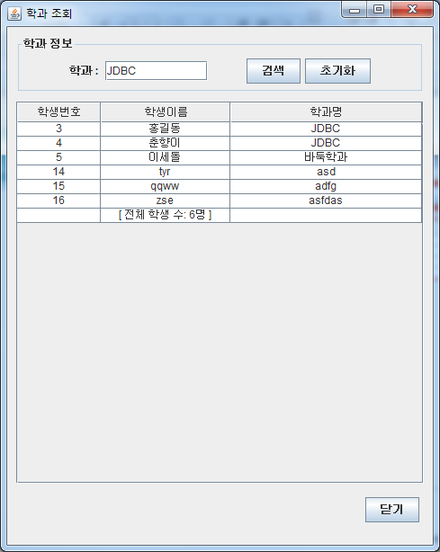
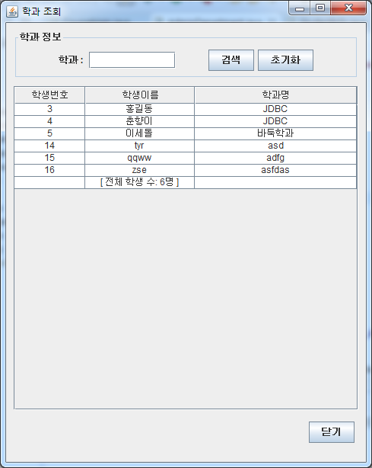
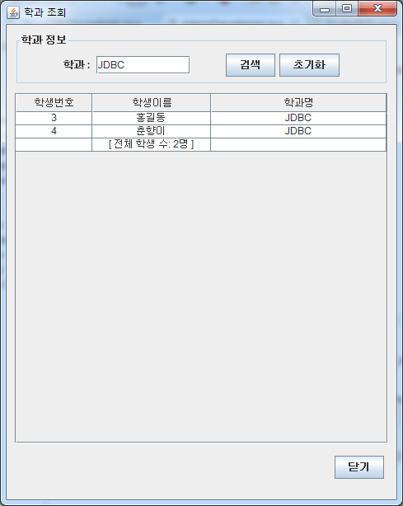
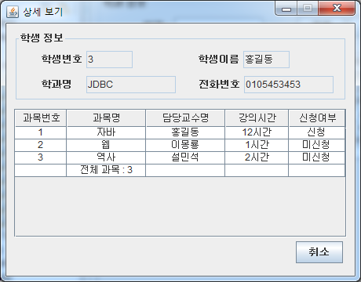
AdminDepartment
& StudentInfo
마우스를 두 번 클릭했다면
=> 학과를 검색하면 해당 학과에
속해있는 학생들의 명단을
테이블에 불러올 수 있습니다
메인 화면에는
학과에 상관없이 등록된
학생 전체를 보여줍니다
=> 학생을 더블 클릭하면 그 학생의
간략한 정보와 현재 과목 신청
여부를 확인할 수 있습니다
Notes:
학과 조회는 조회 하고자 하는 학과에 소속되어 있는 학생의 리스트를 출력해줍니다.
테이블 결과에서 원하는 행을 더블클릭하면 학생의 정보와 현재 신청 가능한 과목의 리스트를 출력해 줍니다.

Slide 12
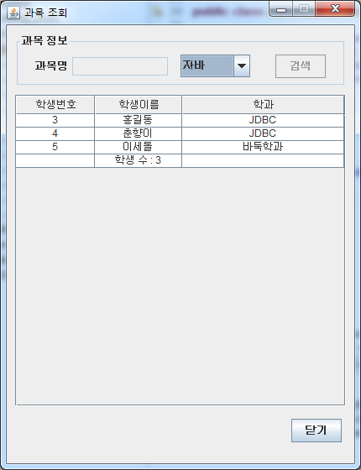
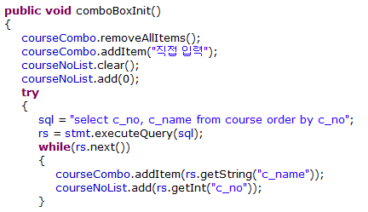
AdminCourseFind
=> 콤보박스 인덱스 번호와
과목번호 리스트 인덱스 번호가
일치하는 데이터를 불러옵니다
Notes:
과목 조회창에서는 과목이름으로 직접, 혹은 콤보박스에서 현재 개설되어있는 과목에 대한 리스트를 검색 할 수 있고
결과 테이블에 현재 과목을 수강신청한 학생의 정보가 나타나게 됩니다.

Slide 13
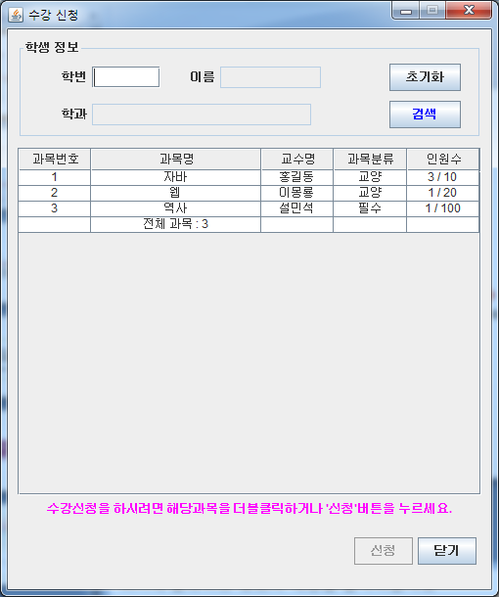
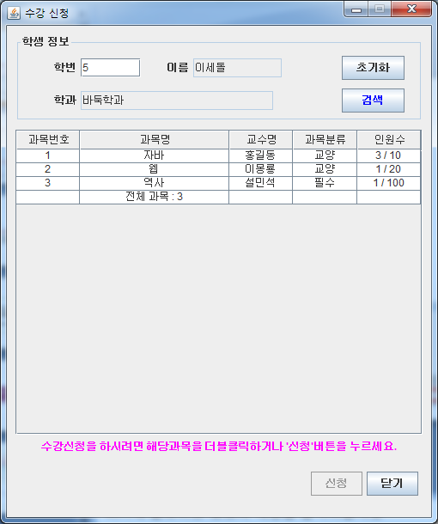
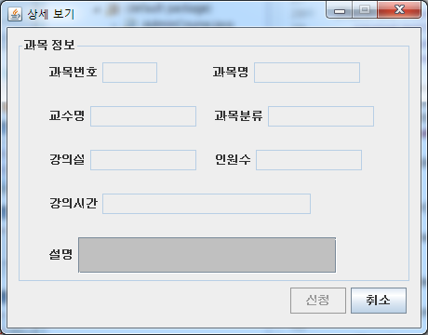
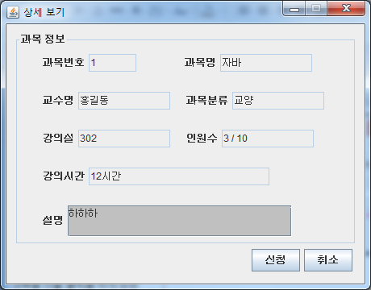
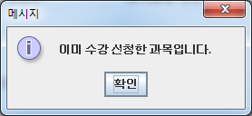
CourseRegister
& CourseInfo
(더블 클릭)
(더블 클릭)
=> 학번을 입력하고 검색을 한 후에
과목을 더블 클릭을 하게 되면
신청 버튼이 활성화 되어 있는 것을
확인할 수 있습니다.
=>학번을 입력하지 않은 상태에서
과목을 더블 클릭을 하게 되면
신청 버튼이 활성화 되지 않습니다
=> 중복 신청은
허용하지 않습니다
Notes:
수강 신청은 학생 기능에 속하는 기능이고
학번을 이용해 검색 하게 되면
현재 수강 신청 가능한 과목의 정보와 현재 신청된 인원수를 테이블에 출력합니다.
원하는 과목을 더블클릭하게 되면 해당 과목에 대한 상세 정보와
수강 신청 할 수 있는 창이 나타나게 됩니다.

Slide 14
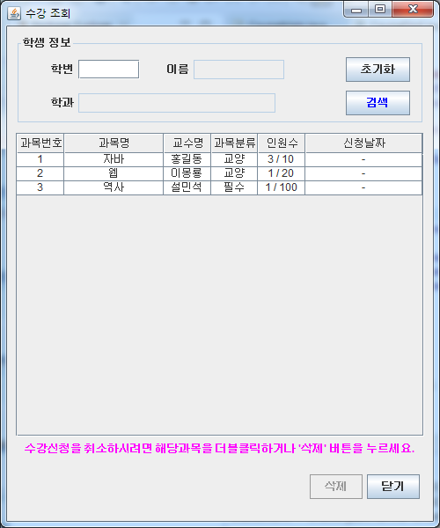
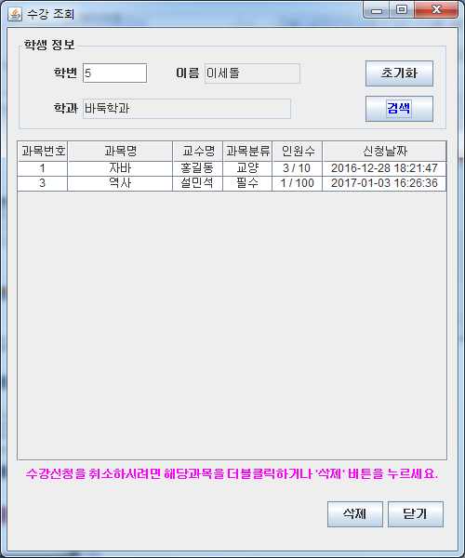
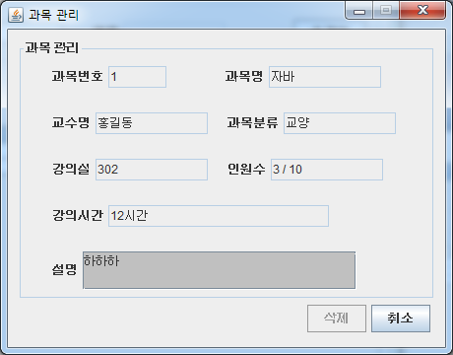
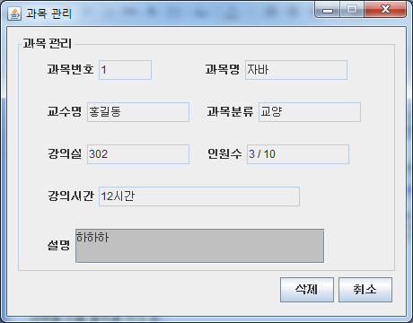
CourseFind
& CourseDelete
(더블 클릭)
(더블 클릭)
=>학번을 입력하지 않은 상태에서
과목을 더블 클릭을 하게 되면
삭제 버튼이 활성화 되지 않습니다
=> 학번을 입력하고 검색을 한 후에
과목을 더블 클릭을 하게 되면
신청한 과목 중에서 삭제 버튼이
활성화 되어 있는 것을
확인할 수 있습니다.
=> 삭제할 수 있습니다
Notes:
수강 조회 역시 학번으로 검색하고
학번으로 검색된 학생이 신청한 과목의 리스트가 테이블에 출력되고
조회된 과목들 중에 취소 하고 싶은 행을 더블클릭하면 상세 페이지와 함께 삭제 할 수 있는 창이 나타납니다.

Slide 15
Schedule
완료
예정
관리자 화면 구현
학생 화면 구현
각 프레임 업무 분담
및 프레임 구축 시작
화면 디자인 수정
기능별 예외처리
추가 기능 구현
프로젝트 주제 선정
화면 설계
DB설계
PPT제작
각 프레임 통합 및
보완 사항 도출
중간 발표
PPT 최종 보완
최종 발표
프로젝트
최종 테스트
Notes:
기존에 계획 했던 스케줄에 따라 프로젝트가 적절히 진행되었고

Slide 16
-JAVA PROGRAMMING
(이 프로젝트를 진행하면서..)
지금까지 배웠던 다양한 기술 들을 직접 사용하면서 실제 프로그램 개발에 적용 하는 방법을 알게 되었고, 팀원들 각각이 모든 과정을 함께 참여하여 프로젝트 진행 흐름을 이해하는데 도움이 되었습니다.
프로젝트 기간이 짧아 추가적인 기능을 많이 구현하지 못하였고, 구체적인 설계 단계를 거치지 못해 구현과정 중에 설계를 변경하게 된 경우가 많았던 아쉬움이 있었습니다.
Notes:
지금까지 수업과정중에 배웠던 Java, JDBC, Swing을 한 프로그램에 적용하는 방법을 알게 되었고
팀원들이 모든 과정을 함께 참여하면서, 프로젝트 진행 흐름에 대해 이해하는데 많은 도움이 되었습니다.
그리고 프로젝트 기간이 짧아 기존의 수강신청 프로세스와 비교했을때 많은 기능을 구현하지 못해 아쉬웠고
구체적인 설계 단계를 거치지 못해, 개발단계에서 기능의 변경이 발생하면 다시 설계를 수정하는 경우가 많았던 점도
아쉬운 부분이었습니다.

Slide 17
Question &
Answer
?
!

Slide 18
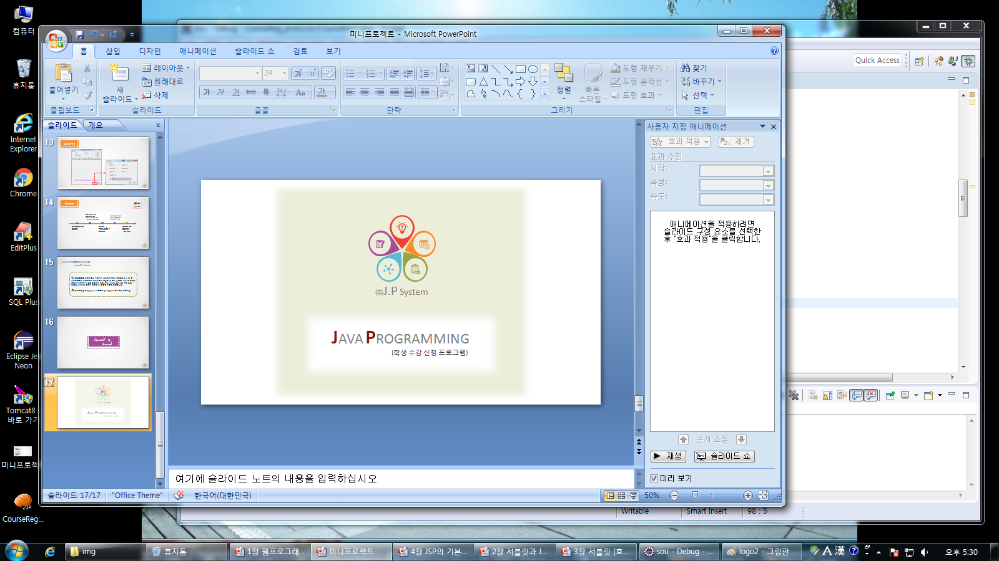
JAVA PROGRAMMING
-감사합니다-
㈜J.P System
(학생 수강 신청 프로그램)

